Slide 1
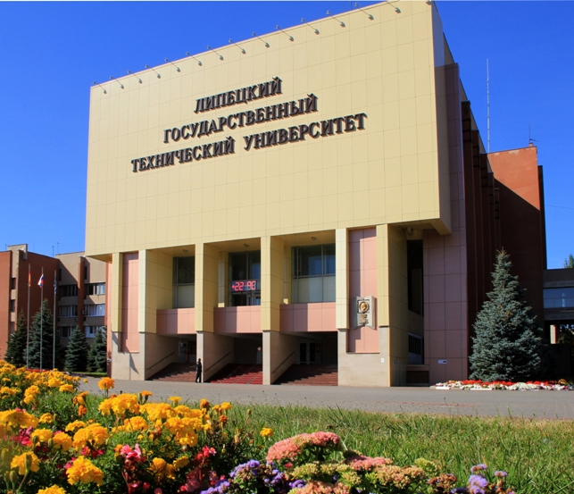
ФГБОУ ВО «Липецкий государственный
технический университет»
Тема 4
Действия работников организации при угрозе и возникновении
чрезвычайных ситуаций природного и техногенного характера, угрозе и совершении террористических актов

Slide 2
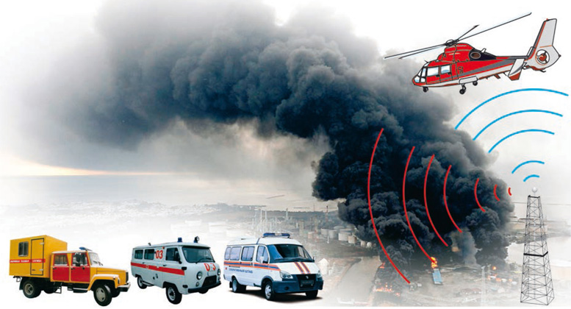
Тема 4. Действия работников организации при угрозе и возникновении чрезвычайных ситуаций природного и техногенного характера, угрозе и совершении террористических актов.
2
Цели:
1. Ознакомление обучаемых с основными приемами и способами действий при угрозе и возникновении ЧС природного и техногенного характера, а также при пожаре.
2. Ознакомление обучаемых с мероприятиями по повышению защитных свойств помещений от проникновения радиоактивных, отравляющих и аварийно-химически опасных веществ при чрезвычайных ситуациях техногенного характера
Учебные вопросы:
1.Мероприятия, которые необходимо выполнить при угрозе возникновения чрезвычайной ситуации. Действия по сигналу «Внимание всем!» и информационным сообщениям. Что необходимо иметь с собой при объявлении эвакуации.
2.Действия при обнаружении задымления и возгорания, а также по сигналам оповещения о пожаре и при эвакуации из здания.
3. Действия работников при оповещении о стихийных бедствиях, во время их возникновения и после окончания.
4.Повышение защитных свойств помещений от проникновения радиоактивных, отравляющих и аварийно-химически опасных веществ при чрезвычайных ситуациях техногенного характера.
5. Действия работников при угрозе и совершении террористических актов.

Slide 3
Учебный вопрос 1. Мероприятия, которые необходимо выполнить при угрозе возникновения чрезвычайной ситуации. Действия по сигналу «Внимание всем!» и информационным сообщениям. Что необходимо иметь с собой при объявлении эвакуации
3

Slide 4
Учебный вопрос 2. Действия при обнаружении задымления и возгорания, а также по сигналам оповещения о пожаре и при эвакуации из здания.
4

Slide 5
Учебный вопрос 3. Действия работников при оповещении о стихийных бедствиях, во время их возникновения и после окончания.
5

Slide 6
6
Учебный вопрос 4. Повышение защитных свойств помещений от проникновения радиоактивных, отравляющих и аварийно-химически опасных веществ при чрезвычайных ситуациях техногенного характера.

Slide 7
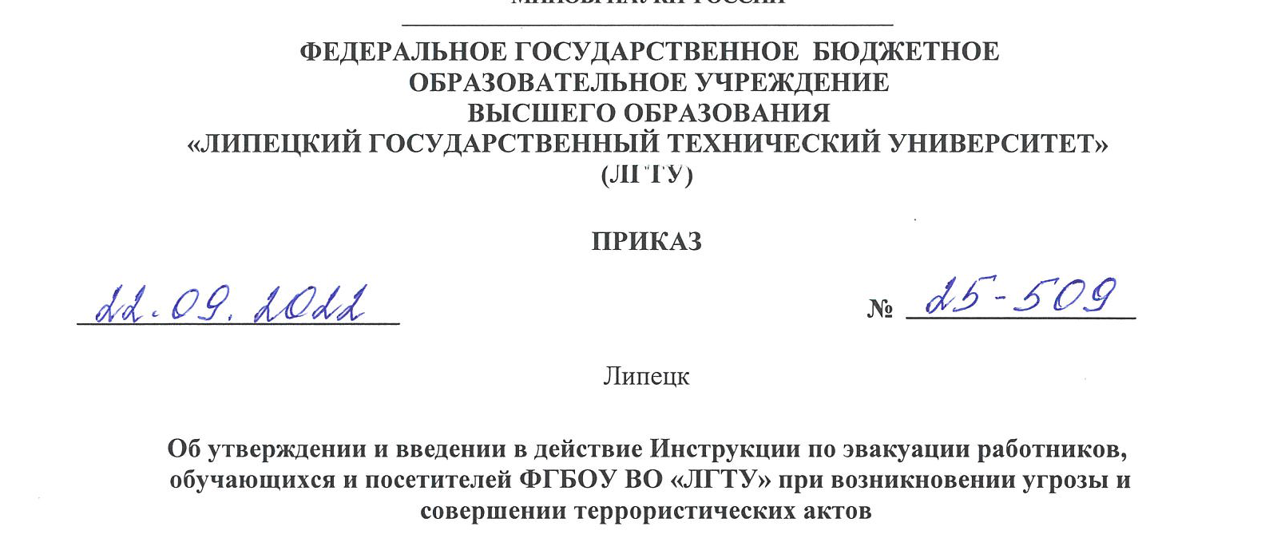
7
Учебный вопрос 5. Действия работников при угрозе и совершении террористических актов.
В университета разработана и утверждена приказом ректора от 22.09.2022 №25-509 инструкция по действиям работников, обучающихся и посетителей при возникновении угрозы и совершении террористических актов. На систематической основе проводятся плановые и внеплановые инструктажи, а также учения и тренировки.

Slide 8
СПАСИБО
ЗА ВНИМАНИЕ!

